Slide 1
其他应用
第12章

Slide 2
教学重点
掌握Canvas对象
掌握globalAlpha属性
掌握globalCompositeOperration属性
深入strokeStyle和fillStyle

Slide 3
12.1 Canvas对象
在Canvas中，我们使用document.getElementById()来获取Canvas对象。
Canvas对象属性
属性 | 说明
width | Canvas宽度
height | Canvas高度

Slide 4
Canvas对象方法
方法 | 说明
getContext("2d") | 获取Canvas 2D上下文环境对象
toDataURL() | 获取Canvas对象产生的位图的字符串

Slide 5
12.2 globalAlpha
在Canvas中，我们可以使用globalAlpha属性来定义Canvas环境的透明度。
语法：
context.globalAlpha = 数值;

Slide 6
12.3 globalCompositeOperation
在Canvas中，如果想要改变交叉图形的显示方式，我们可以使用globalCompositeOperation属性来实现。
语法：
cxt.globalCompositeOperation = 属性值;

Slide 7
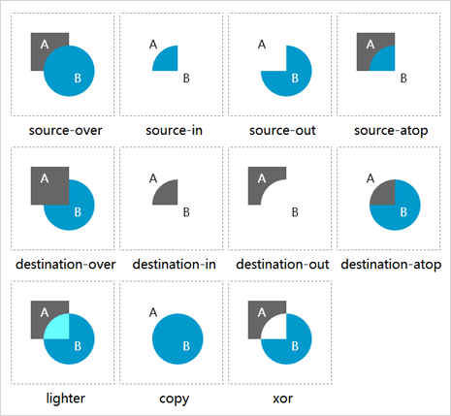

Slide 8
12.4 strokeStyle和fillStyle
在Canvas中，对于图形、文字、图案等，我们可以分为两大类：描边型stroke()和填充型fill()。通过这样简单的分类，我们对Canvas的基本知识会有一个清晰的认知。

